Slide 1

The Front : TEAM PROJECT
혼자 독일어를 공부하는 사람을 위한 단어장 만들기.
주제
선정 이유 / 벤치마킹
기능분석
전체 기능분석
요구사항분석
클래스 다이어그램
기술요소
Network Socket / Thread / I/O / Collection FrameWork
모듈별 개발담당
회원가입 / 단어 테스트 / 회원정보 분석 / 관리자
시연
“JOJANGNIM”

Slide 2
프로젝트 선정

Slide 3

주제 | 벤치마킹

Slide 4
기능분석

Slide 5
기능분석
서재성
서수진
정규식
정진욱
회원가입
단어테스트
회원정보 분석
관리자
회원가입 GUI 일반적인 회원가입 자신의 정보수정 파일에 데이터 입출력
단어테스트 GUI 오늘의단어 학습 단어관련 데이터 입출력 단어채점
분석화면 GUI 회원 테스트 결과저장 정답률에 따른 그래프
일별, 총합 정답률
관리자 화면 GUI 회원정보 수정 로그인정보 유효성 검사 단어 수정기능

Slide 6
요구사항 분석

Slide 7
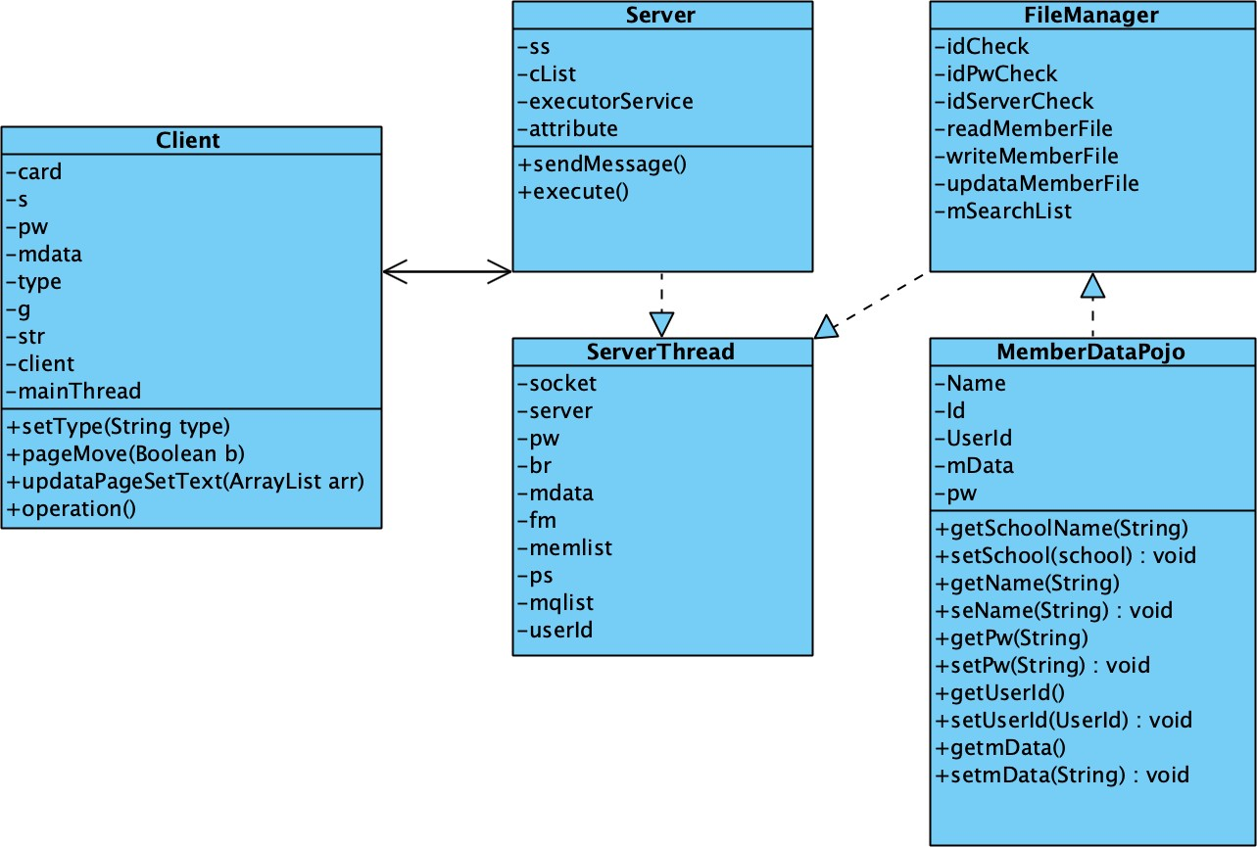
(1) 회원가입 | 전체 다이어그램

Slide 8
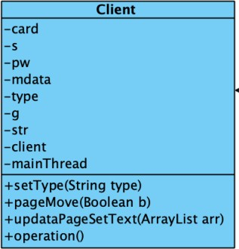
(1) 회원가입 | Client 다이어그램
Client GUI 버튼별 이벤트를 부여하여 Client측 원하는 서비스를
제공하기위한 클래스

Slide 9
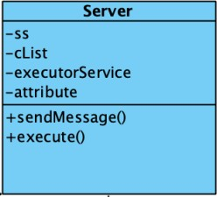
(1) 회원가입 | Server 다이어그램
서버클래스로 서버스레드 객체를 생성하여 Client와의 지속적인 통신을 담당한다.

Slide 10
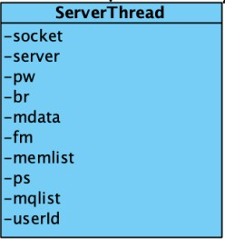
(1) 회원가입 | ServerThread 다이어그램
서버 스레드로 서버의 업무를 병렬처리 할 수 있다.

Slide 11
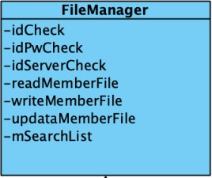
(1) 회원가입 | FileManager 다이어그램
Client가 작성한 데이터를 읽어오거나 송신하는 기능을 갖춘 클래스.

Slide 12
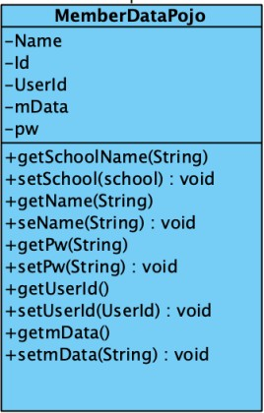
(1) 회원가입 | MemberDataPojo 다이어그램
Pojo를 이용하여 Setter를 통해 데이터를 임시저장 되는 공간으로 Getter를 통해 임시저장된 데이터를 불러올 수 있는 클래스

Slide 13
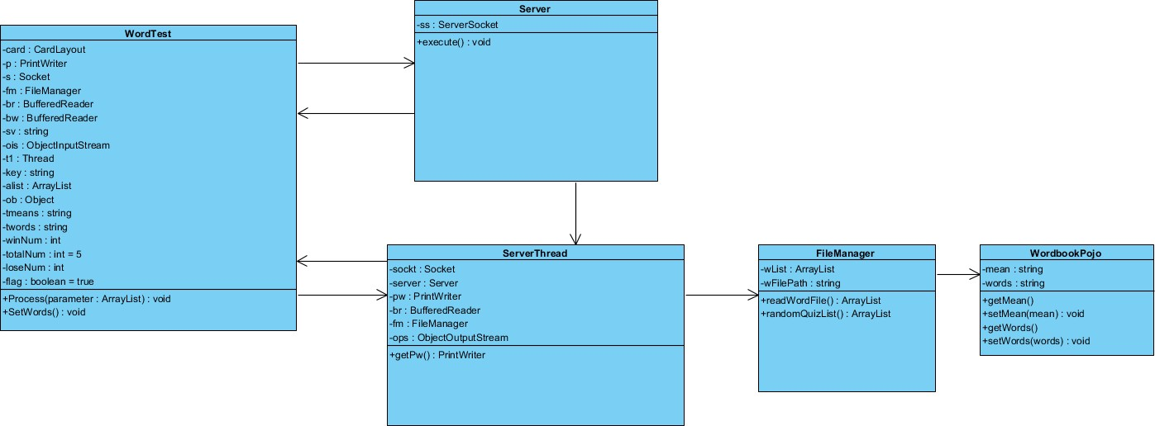
(2) 단어테스트 | 전체 다이어그램
서버
서버연결요청
서버연결
파일매니저
단어장 포조클래스
클라이언트
GUI
서버스레드

Slide 14
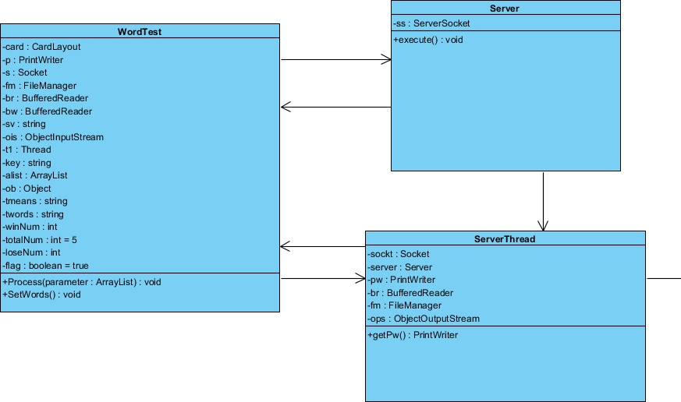
(2) 단어테스트 | 클라이언트와 서버
StudyPage 에서 3분의 시간 리밋을 주고 초과하면 다음페이지로 넘어감
파일매니저가 랜덤으로 뽑은
ArrayList 객체를 입력받아 GUI에 출력
입력한 값을 비교해서 채점하고
총 맞은 개수와 정답률을 서버에 보냄
파일매니저 클래스로 랜덤단어를 뽑아서 클라이언트에 보냄

Slide 15
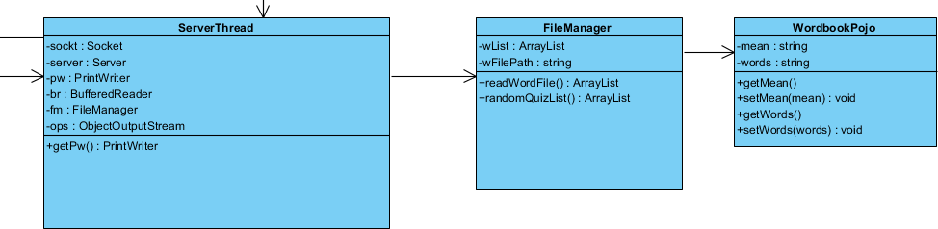
(2) 단어테스트 | 파일 매니저 : 전체 단어장 & 랜덤 단어장
단어장에서 필요한 단어를 처리하는 클래스
단어와 뜻이 합쳐진 상태의 파일을 읽어서 단어와 뜻을 분류하고 ArrayList로 저장함

Slide 16
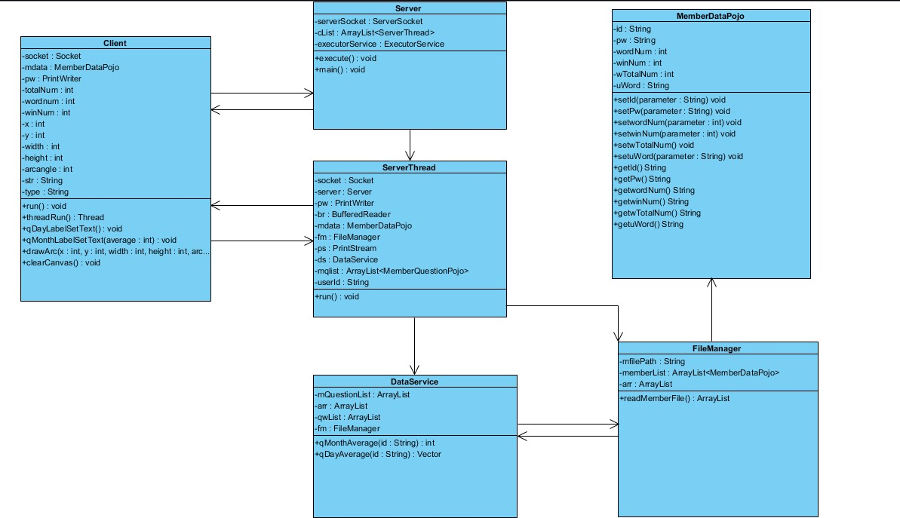
(3) 회원정보 분석 | 통계부분 전체 클래스 다이어그램

Slide 17
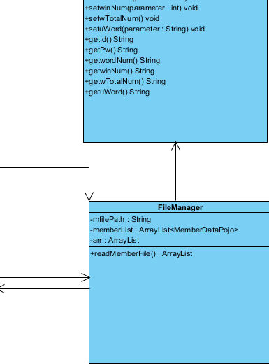
(3) 회원정보 분석 | 파일관리
회원 정보들을 꺼내서 분할, 컬렉션에 저장할 때 등 여러 작업에 사용되는 PoJo
기본적으로 파일입출력 기능을 담당하는 공통 모듈격인 파일매니저

Slide 18
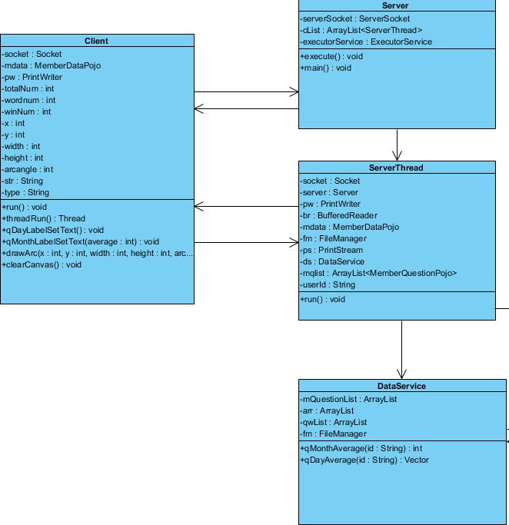
(3) 회원정보 분석 | 파일관리
\
통신을 담당하는 서버
서버가 여러 사용자들을 처리하기 위해 만든 서버스레드 클래스.
프로그램의 화면을 구성하는 GUI클래스.
통계 그래프를 그리기 위한 데이터를 처리하기 위한 클래스.

Slide 19
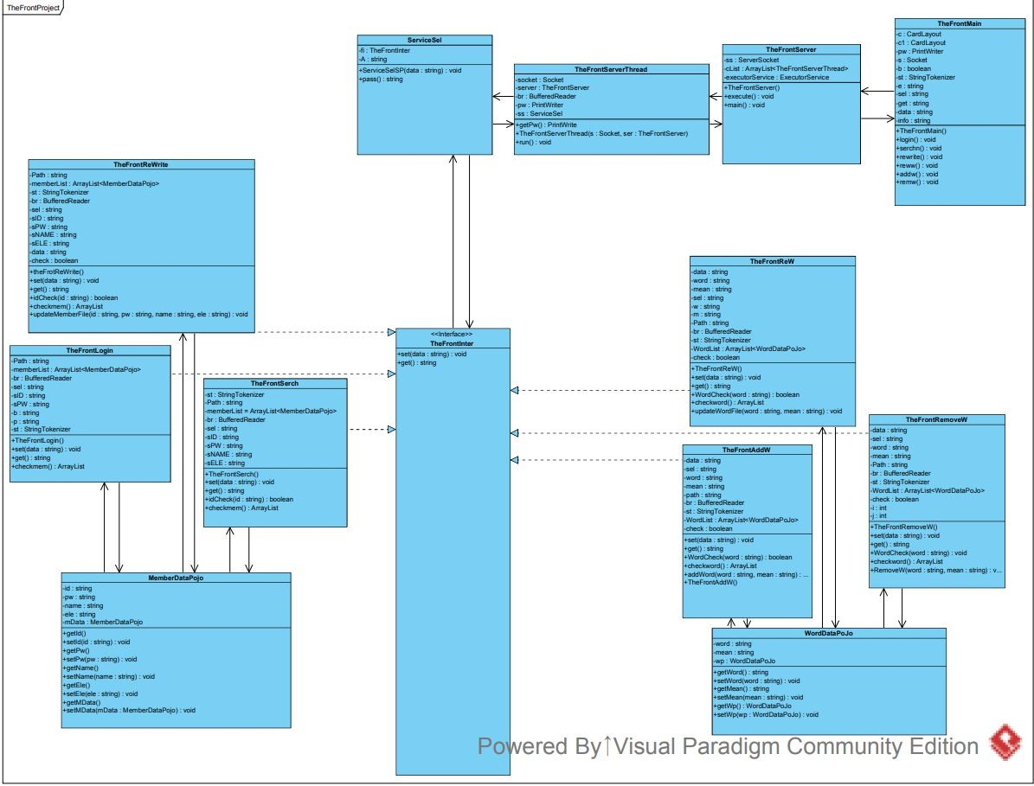
(4) 관리자 | 관리자 모듈의 전체 클래스 다이어그램

Slide 20
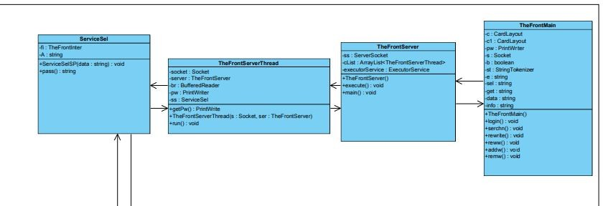
(4) 관리자 | 관리자 모듈의 클래스 다이어그램 -1
클라이언트 다이어그램 각 변수와
버튼별 실행될 메소드가 선 언되어있다.
서버 쓰레드
버튼별 상황별로 다른 클래 스를 사용하려 분기시키기 위한 클래스
서버 클래스

Slide 21
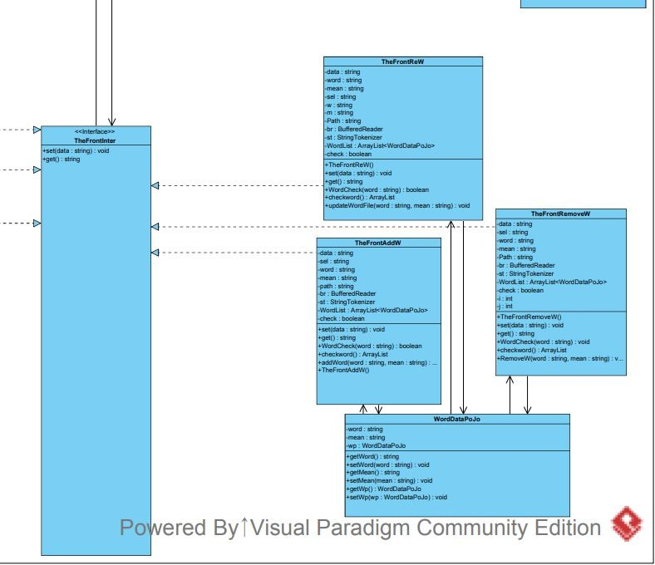
(4) 관리자 | 관리자 모듈의 클래스 다이어그램 -2
단어장
단어 추가 클래스
단어장
단어 수정 클래스
분기를 통해 여러 클래스로 분기 시키 기 위한 인터페이스
단어장 특정단어 제거 클래스
데이터를 입력하고 불러오기 위해 사용되 는 POJO

Slide 22
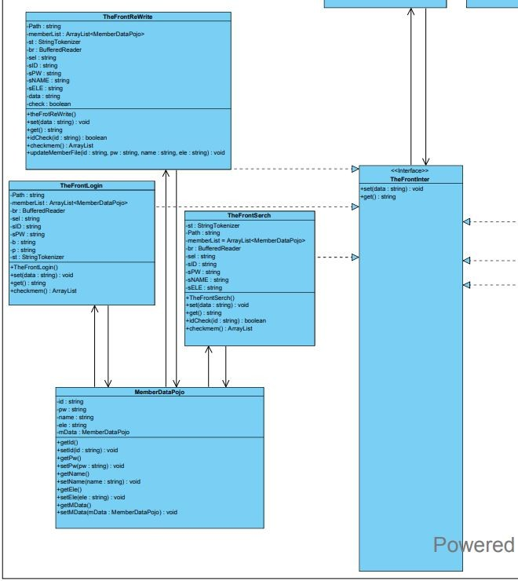
(4) 관리자 | 관리자 모듈의 클래스 다이어그램 -3
회원정보의 수정을 위한 클래스
회원정보의 검색을 위한 클래스
로그인 시 회원정보의 유무와 아이디 비밀번호를 직접 데이터와 비교해주는 클래스
회원정보의 프로퍼티와 클래스간 입출력을 위한 POJO

Slide 23
기술요소

Slide 24
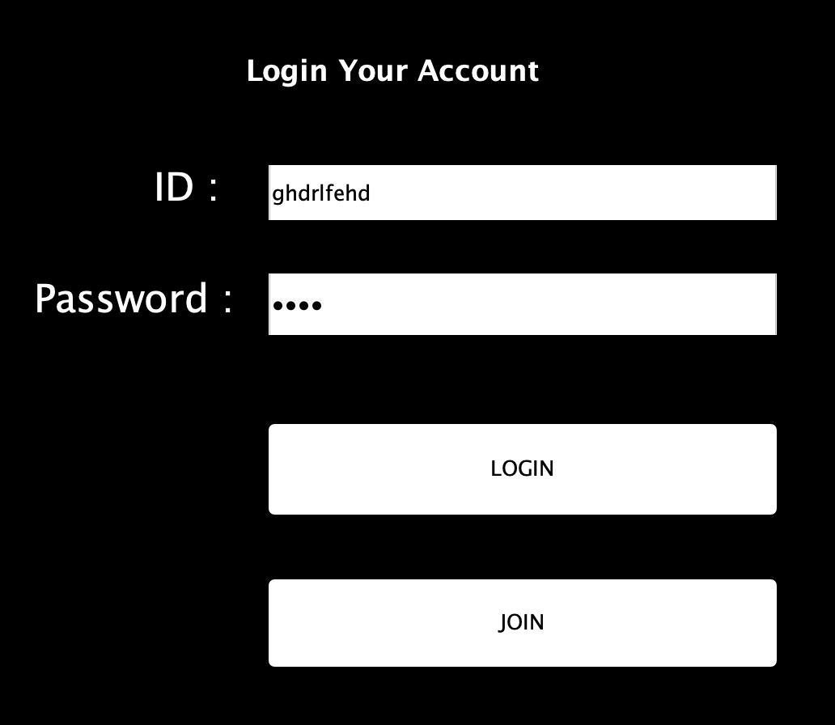
(1) 회원가입 | 로그인 화면
로그인 Form
프로그램 실행시 로그인창이 출력됨

Slide 25
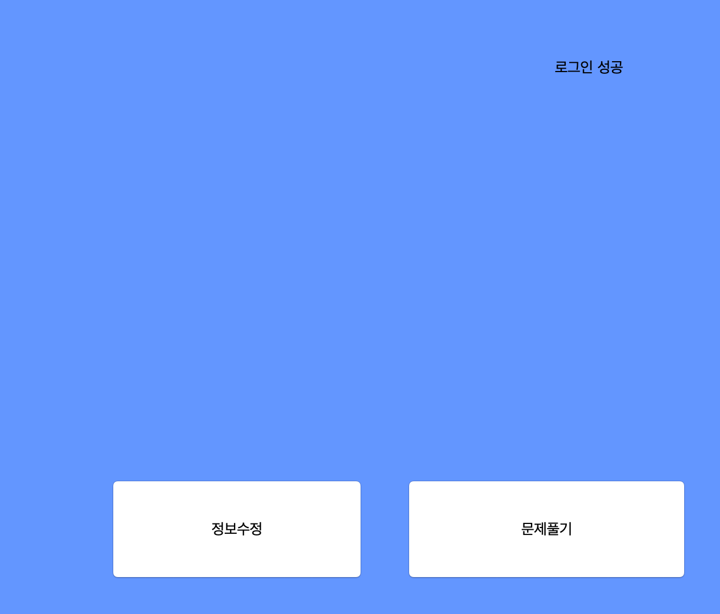
(1) 회원가입 | 로그인 후 다른 창으로 이동
로그인 성공 후 정보수정, 문제풀기 폼으로 이동가능 함.

Slide 26
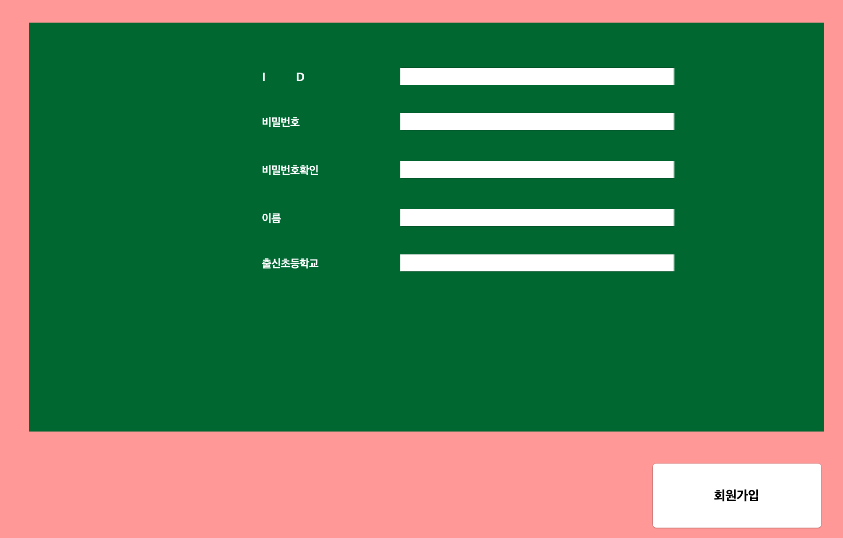
(1) 회원가입 | 회원가입 화면
회원가입화면으로 필드에 입력하고 회원 가입시 아이디 중복 확인이 가능

Slide 27
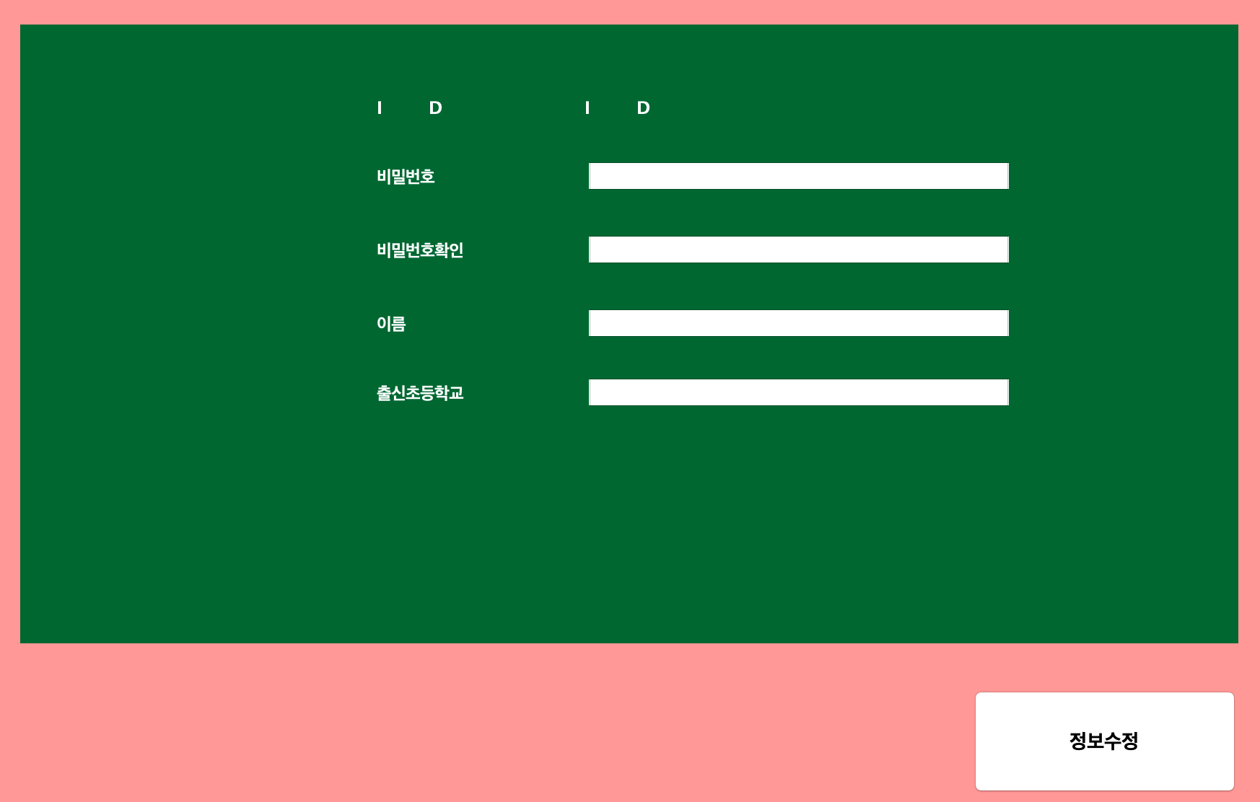
(1) 회원가입 | 로그인 화면 정보수정
로그인화면에서 정보수정을 통해 현재 로그인한 계정의 정보를 txt파일에서 덮어쓰기가 가능하다.

Slide 28
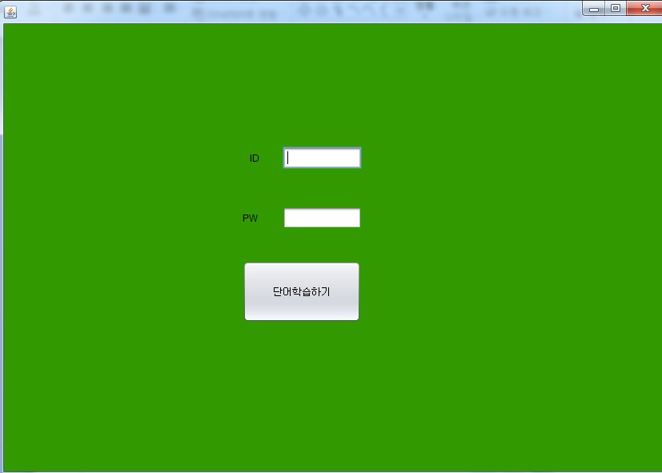
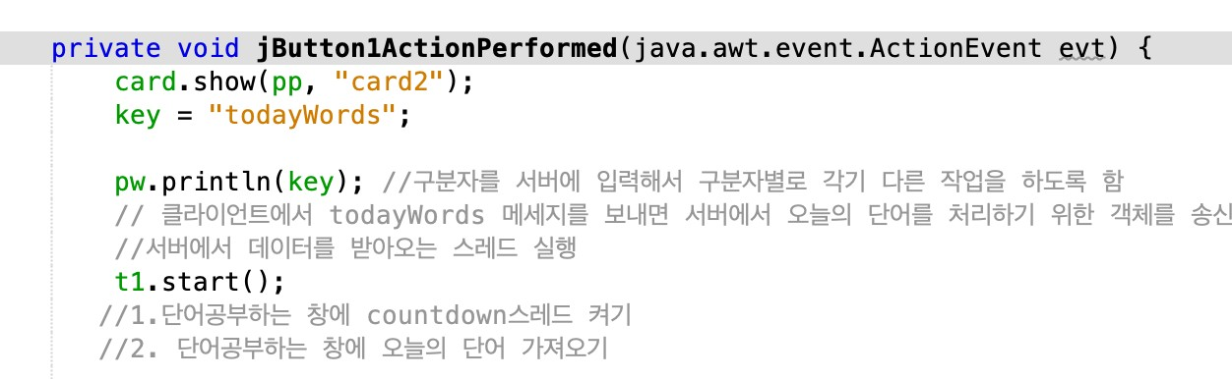
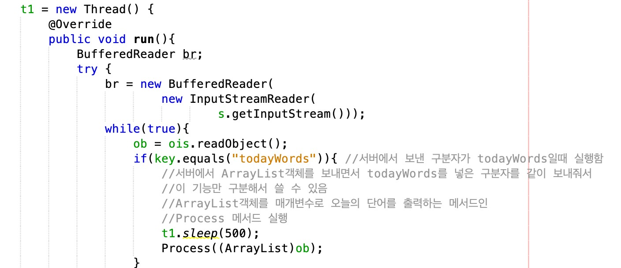
(2) TestWords | 오늘의 단어 학습 기능
기술요소
GUI의 단어 학습하기 버튼을 눌러서
클라이언트가 네트워크를 통해 출력 스트림으로 서버에 “todayWords” 메세지를 송신하는 스레드
서버에서는 “todayWords” 메세지를 받으면 objectStream으로 오늘의 단어 ArrayList를 클라이언트에 보냄
Thread
Network
Collection Framework
I/O

Slide 29
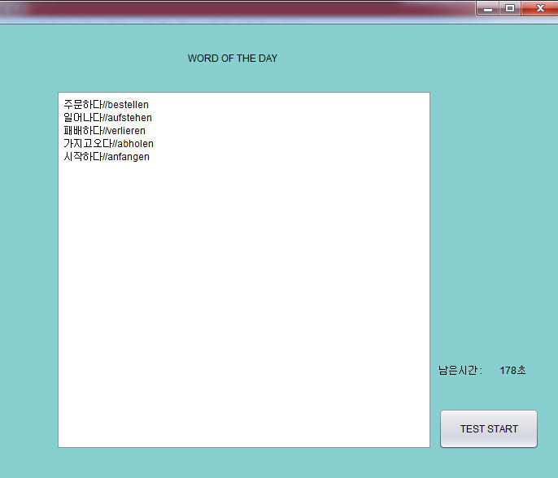
(2) TestWords | 오늘의 단어 학습 기능
3. 클라이언트는 서버가 서버스레드를 통해 보낸 ArrayList 객체(오늘의 단어)를 받을 수 있음 이때 오늘의 단어는 FileManager 클래스를 사용해서 랜덤으로 뽑은 단어와 뜻으로 구성됨
Thread
Network
Collection Framework
I/O

Slide 30
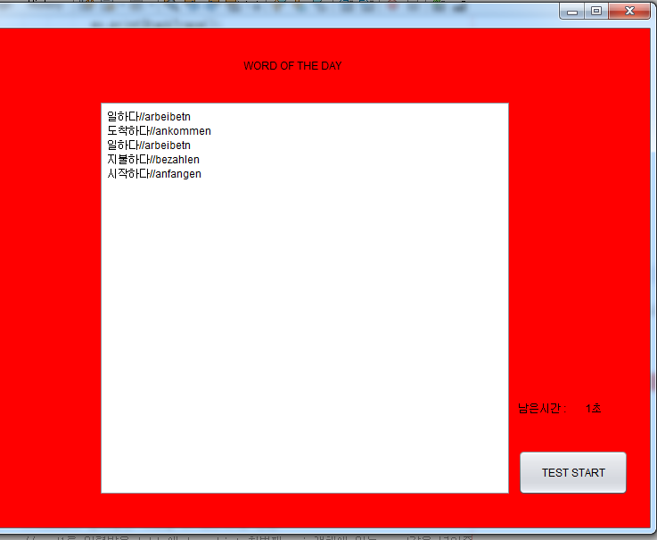
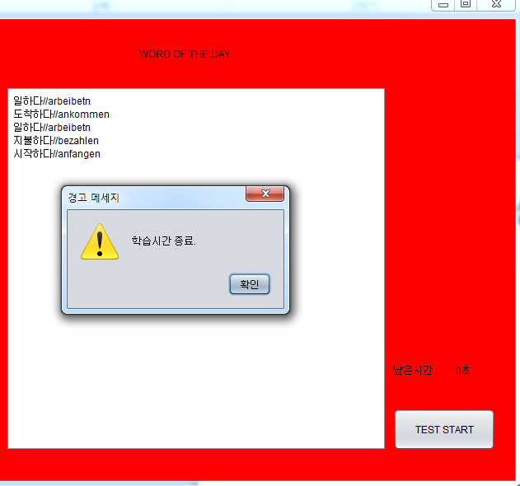
(2) TestWords | 오늘의 단어 화면 시간 제한 기능
Countdown thread로 5개 단어를 공부하는 화면창에 3분 제한을 주고
10초 전부터 경고음과 화면색 전환, 시간 경과시 알림창을 킨 뒤 구분자로 스레드를 실행정지. 다음창으로 이동
Thread

Slide 31
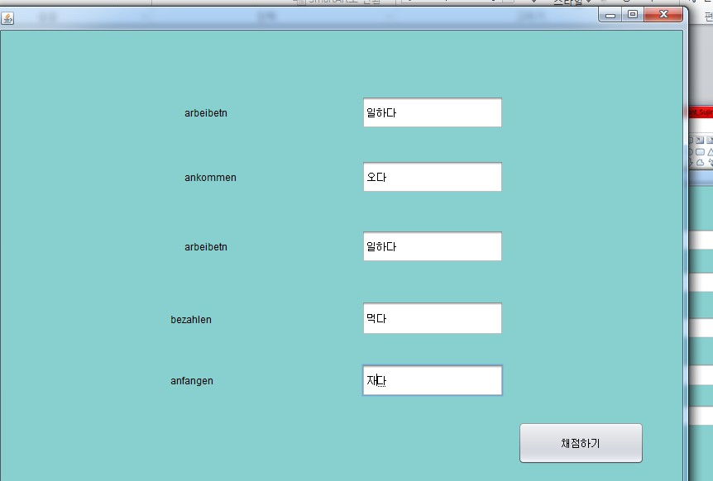
(2) TestWords | 단어 테스트 기능 (1) : 채점
사용자가 입력한 값을 배열에 넣어서
해당 단어의 뜻과 동일한지 확인
서버스레드를 통해 받아온 ArrayList객체가 wordBookPojo형태로 저장되어 있으므로
getWords(), getMeans()로 각각 따로 떼어서 저장해 놓고
GUI에서 입력하는 값과 mean을 비교해서 채점.
Thread
Network
Collection Framework
I/O

Slide 32
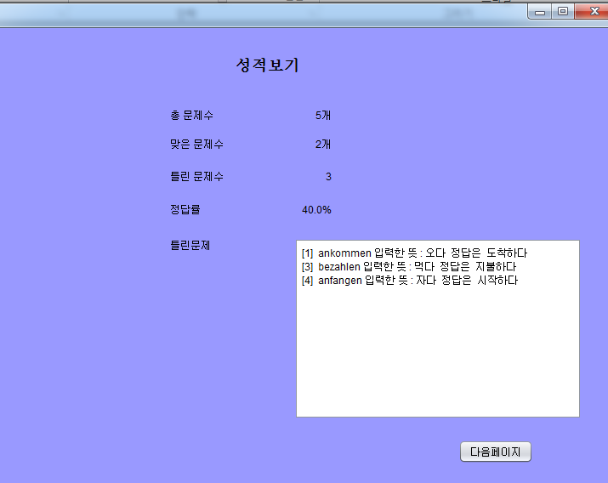
(2) TestWords | 단어 테스트 기능 (2) : 결과값 출력
클라이언트 내부에서 처리한 결과값은 회원정보 관리를 위해 서버로 출력함
Thread
Network
I/O

Slide 33
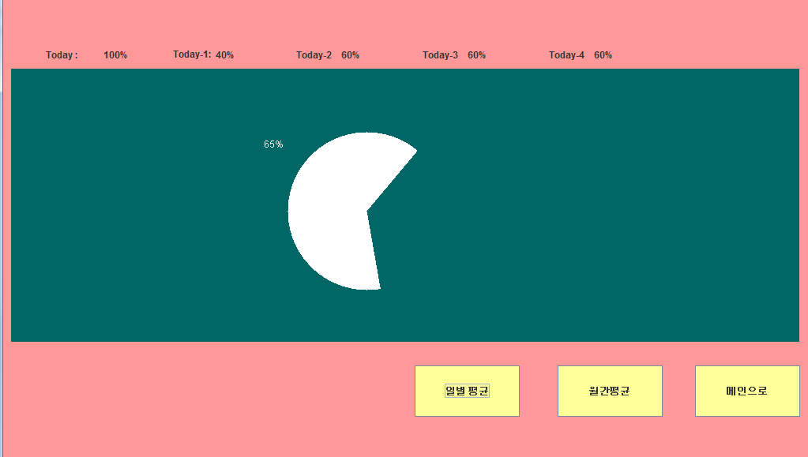
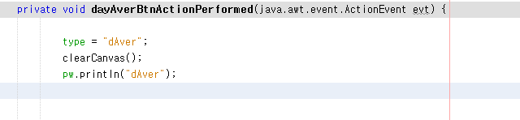
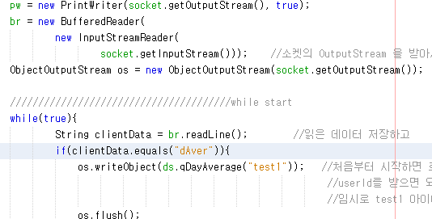
(3) 회원 분석 | 일별평균 그래프 그리기
일별 평균 버튼을 눌렀을시 클라이언트가 서버로 데이터를 요청하는 부분>>I/O, 네트워크 통신과정 및 그래프 그리는 부분>> 스레드
Thread
Network
I/O

Slide 34
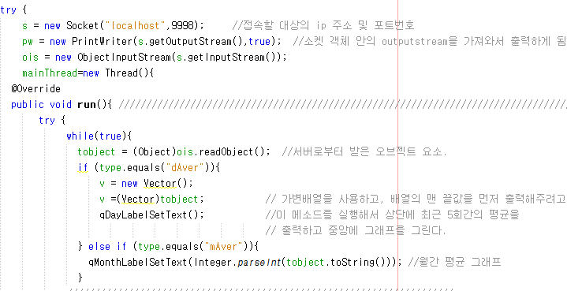
(3) 회원 분석 | 오브젝트 스트림
스트림은 객체값을 주고받을 필요가 있어서 오브젝트 스트림을 사용
I/O

Slide 35
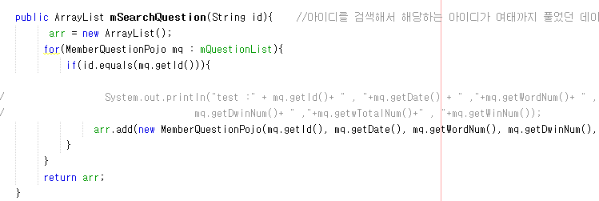
(3) 회원 분석 | 퀴즈리스트의 값 가져오기
퀴즈리스트의 값을 가져오는데 컬렉션을 사용
Collection Framework

Slide 36
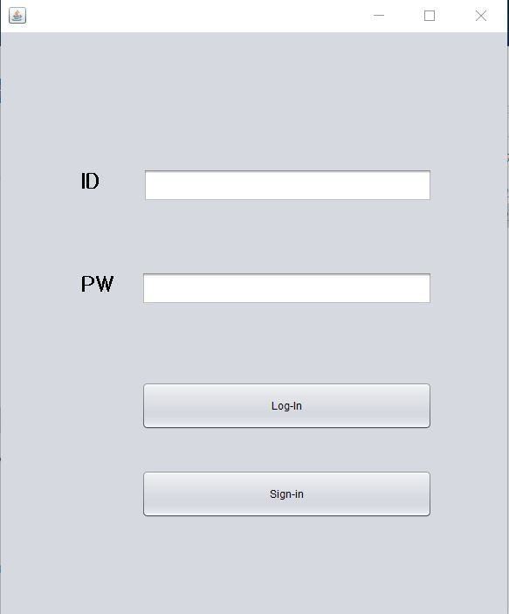
(4) 관리자 | 화면 GUI
프로그램 실행시 모습
프로그램을 첫 실행하면 나타나는 모습이다.

Slide 37
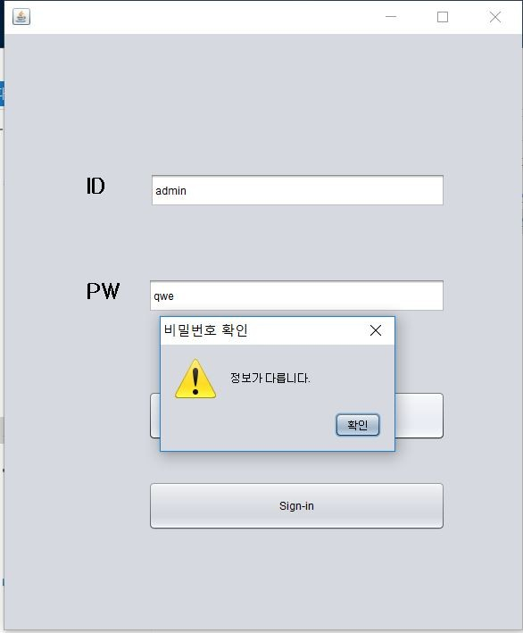
(4) 관리자 | 비밀번호 확인
데이터의 비밀번호와 다르면 로그인이 되지 않는다.
이 장면을 통해 데이터베이스와 클라이언트가 서버를 통해 통신하고 있음을 알 수 있다
서버 스레드와 클라이언트 스레드가 사용되었다.
Thread
Network
Collection Framework
I/O

Slide 38
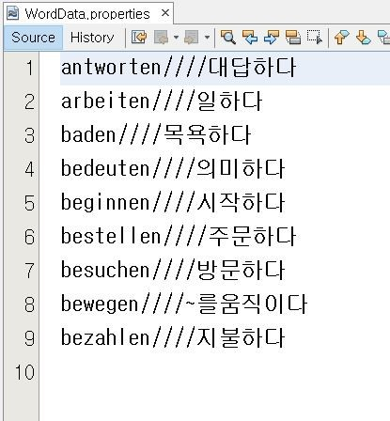
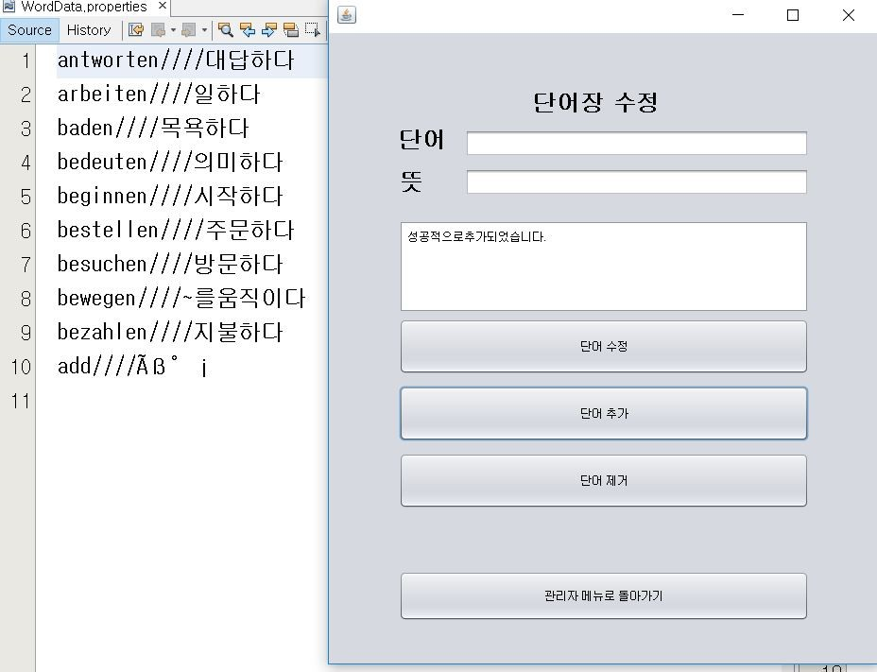
(4) 관리자 | 단어 추가
I/O

Slide 39
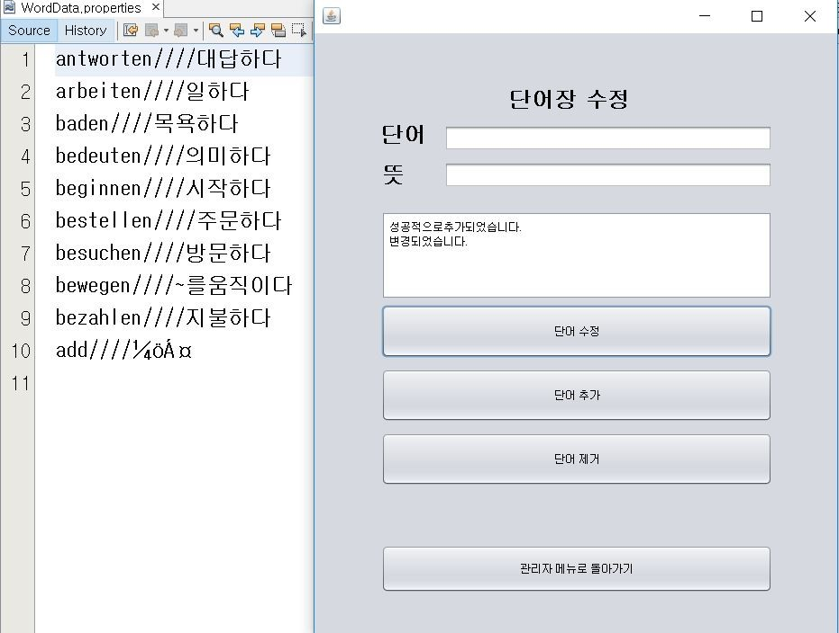
(4) 관리자 | 단어 수정
I/O

Slide 40
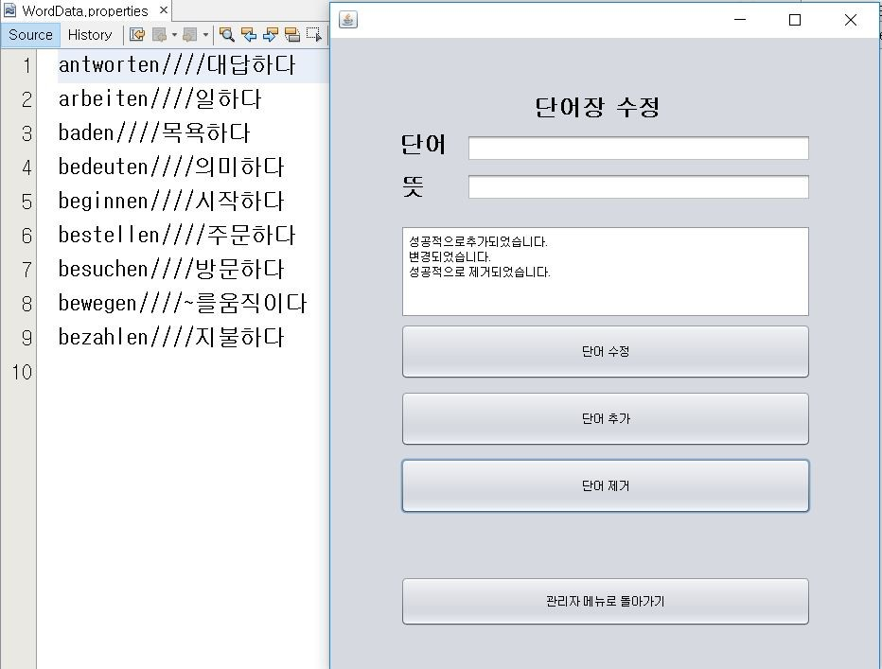
(4) 관리자 | 단어 제거
I/O

Slide 41
(4) 관리자 | 데이터 파일 확인
데이터 파일을 배열로 만들어서 확인!

Slide 42
모듈별 개발담당

Slide 43

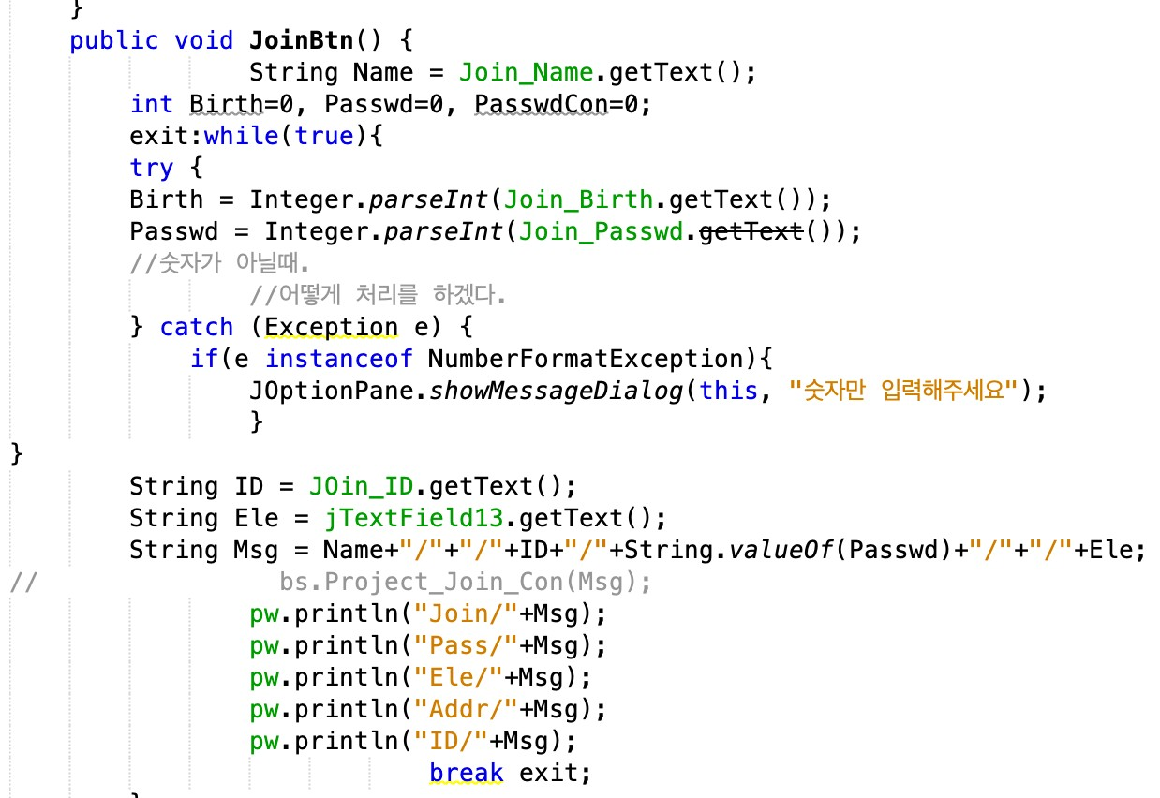
(1) 회원가입 | 기존회원 로그인
Client가 ID, Password를 입력 후 로그인 버튼을 누르면 입력스트림으로 서버에 계정을 송신하게 된다.
서버에는 계정 정보를 받으면 ObjectStream으로 데이터를 송신하게 된다.

Slide 44
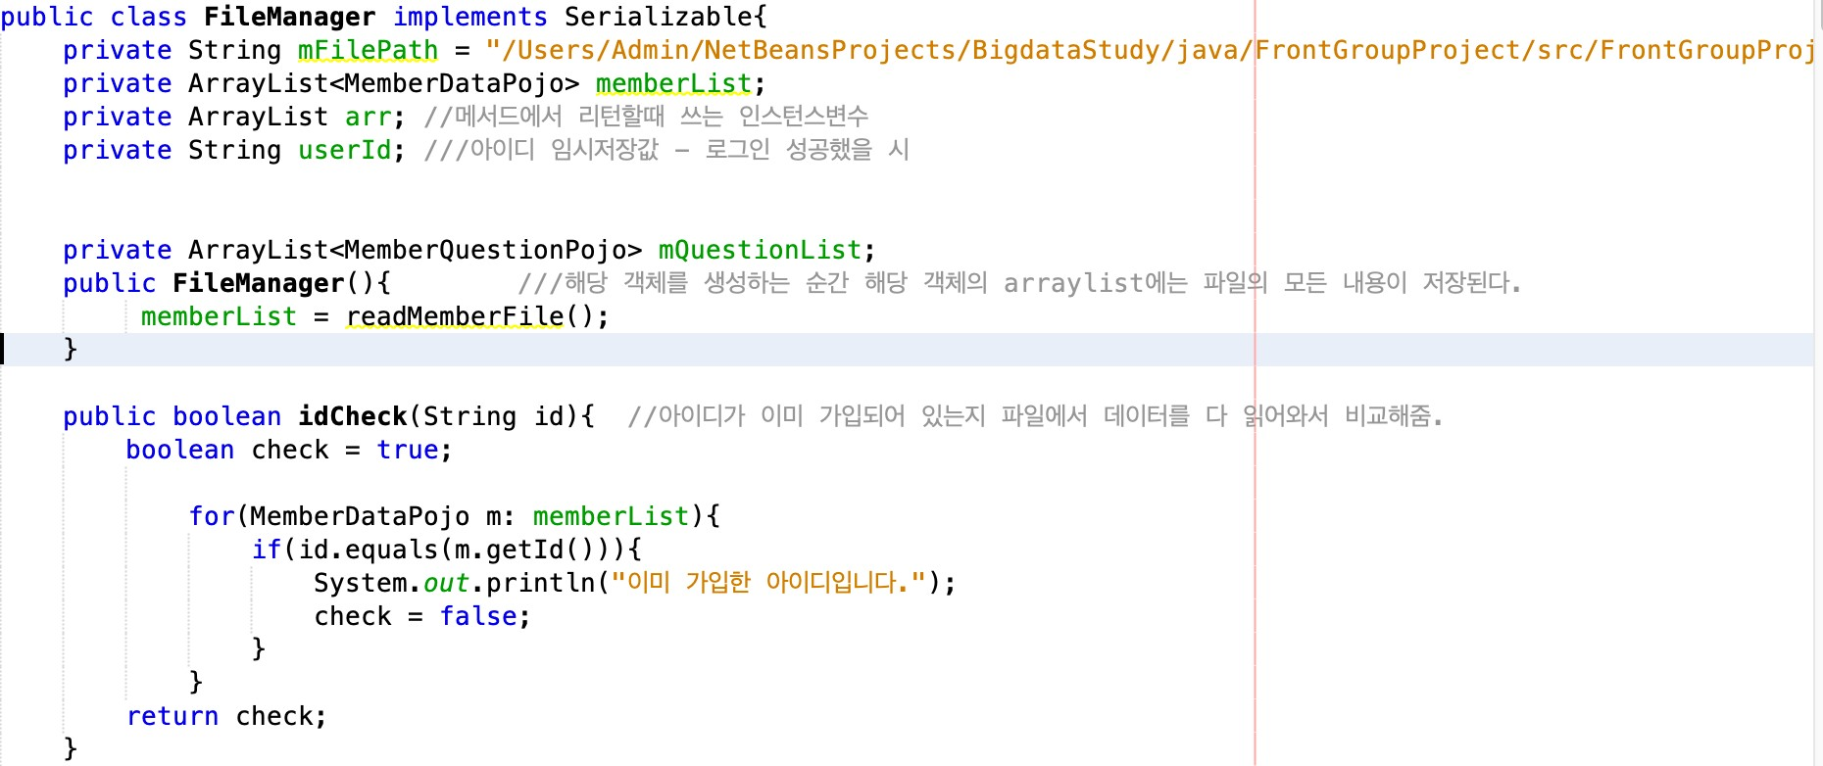
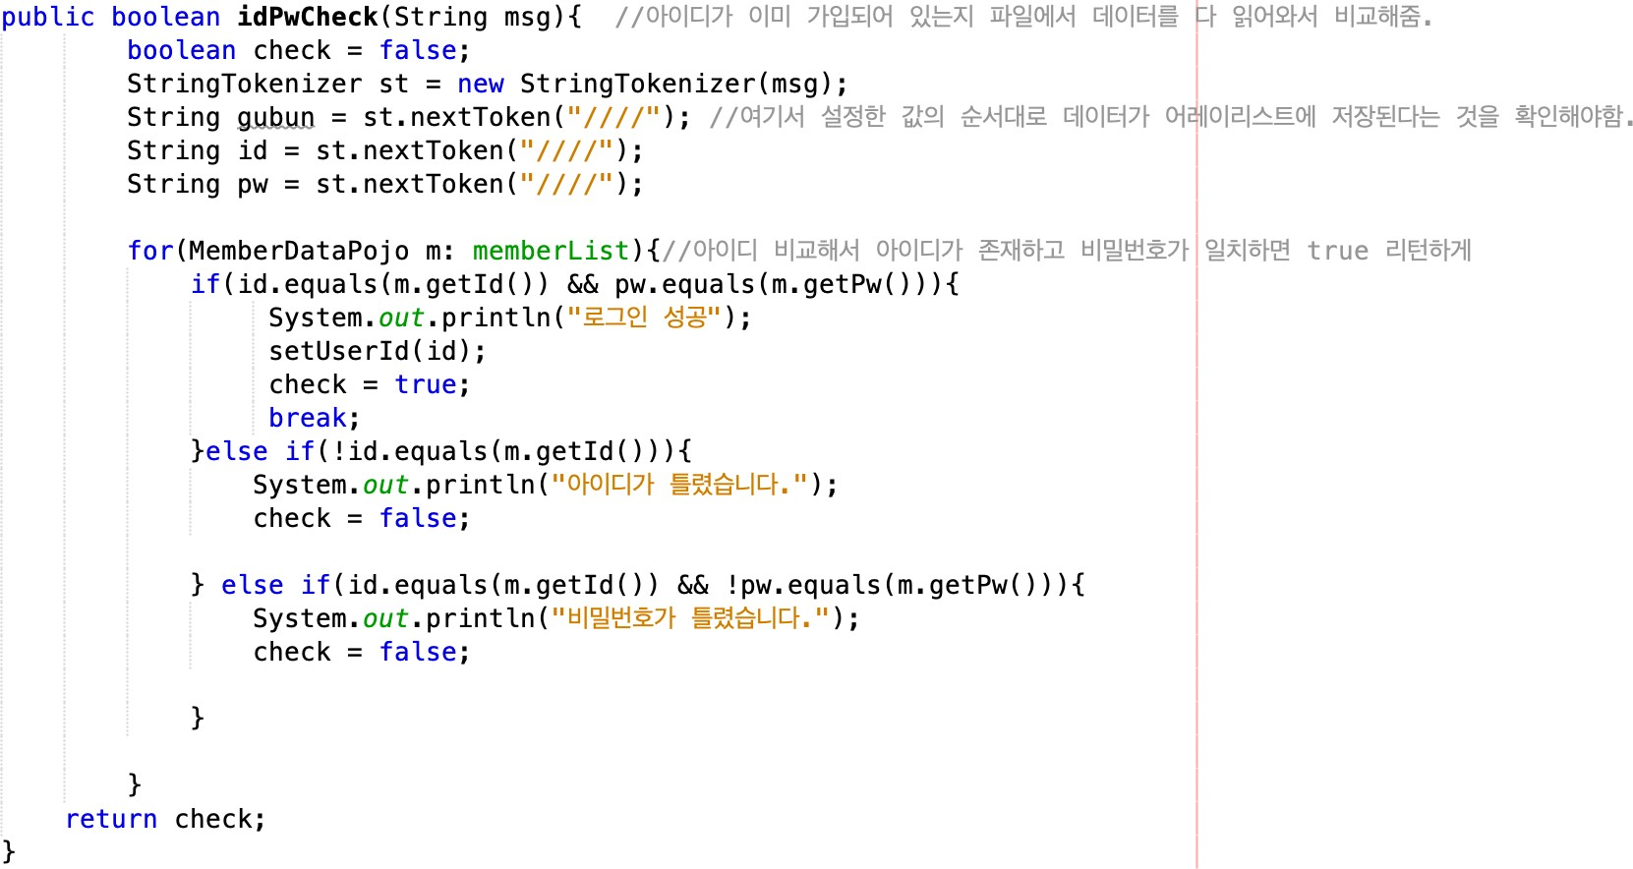
(1) 회원가입 | 회원가입시 데이터 송신
ArrayList를 사용하여 구분자’///’를
통해서 데이터를 분기시켜 만약 제시된 타입에 맞지 않는 정보를 입력 할시 재입력 다이얼이 반환된다.
mFilePath 경로를 지정하여
데이터 중복이 발생되면 “이미가입한 아이디 입니다.” 출력되고 중복되지않을시
성공적으로 회원가입이 진행된다.

Slide 45
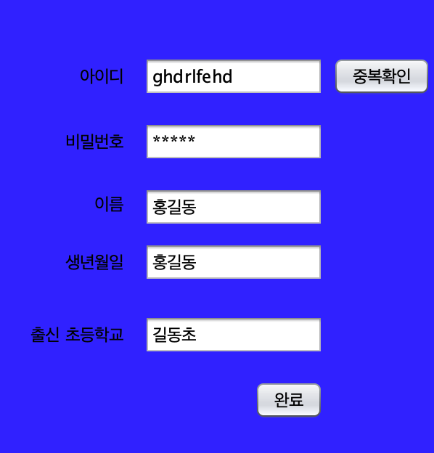
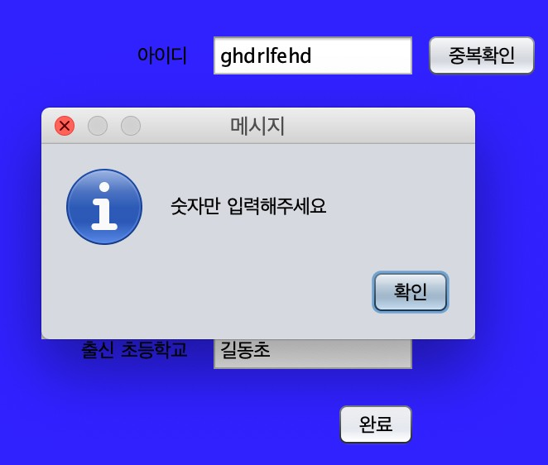
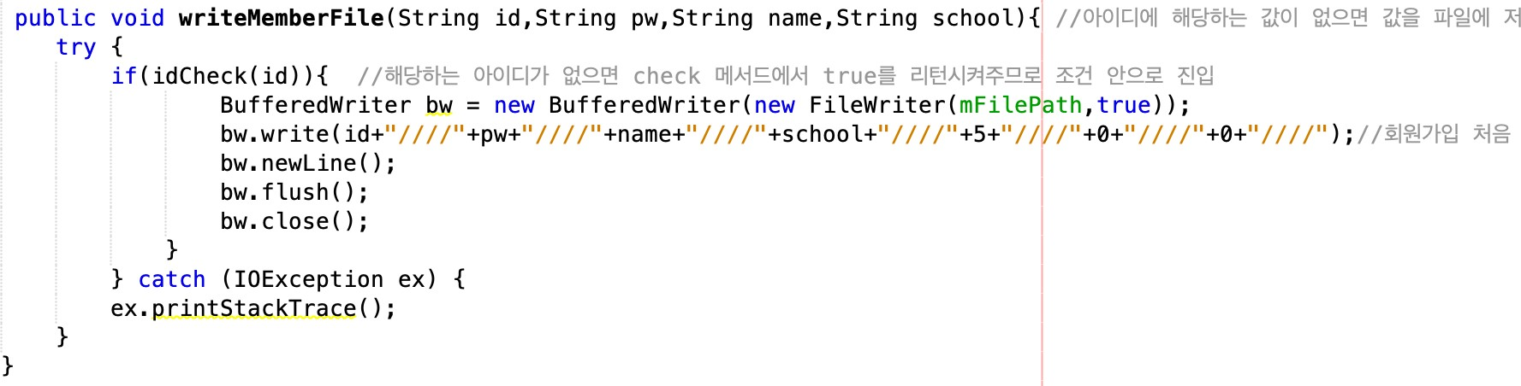
(1) 회원가입 | 형식에 맞지 않는 입력값에 에러발생
Alert발생 및 데이터 분개

Slide 46
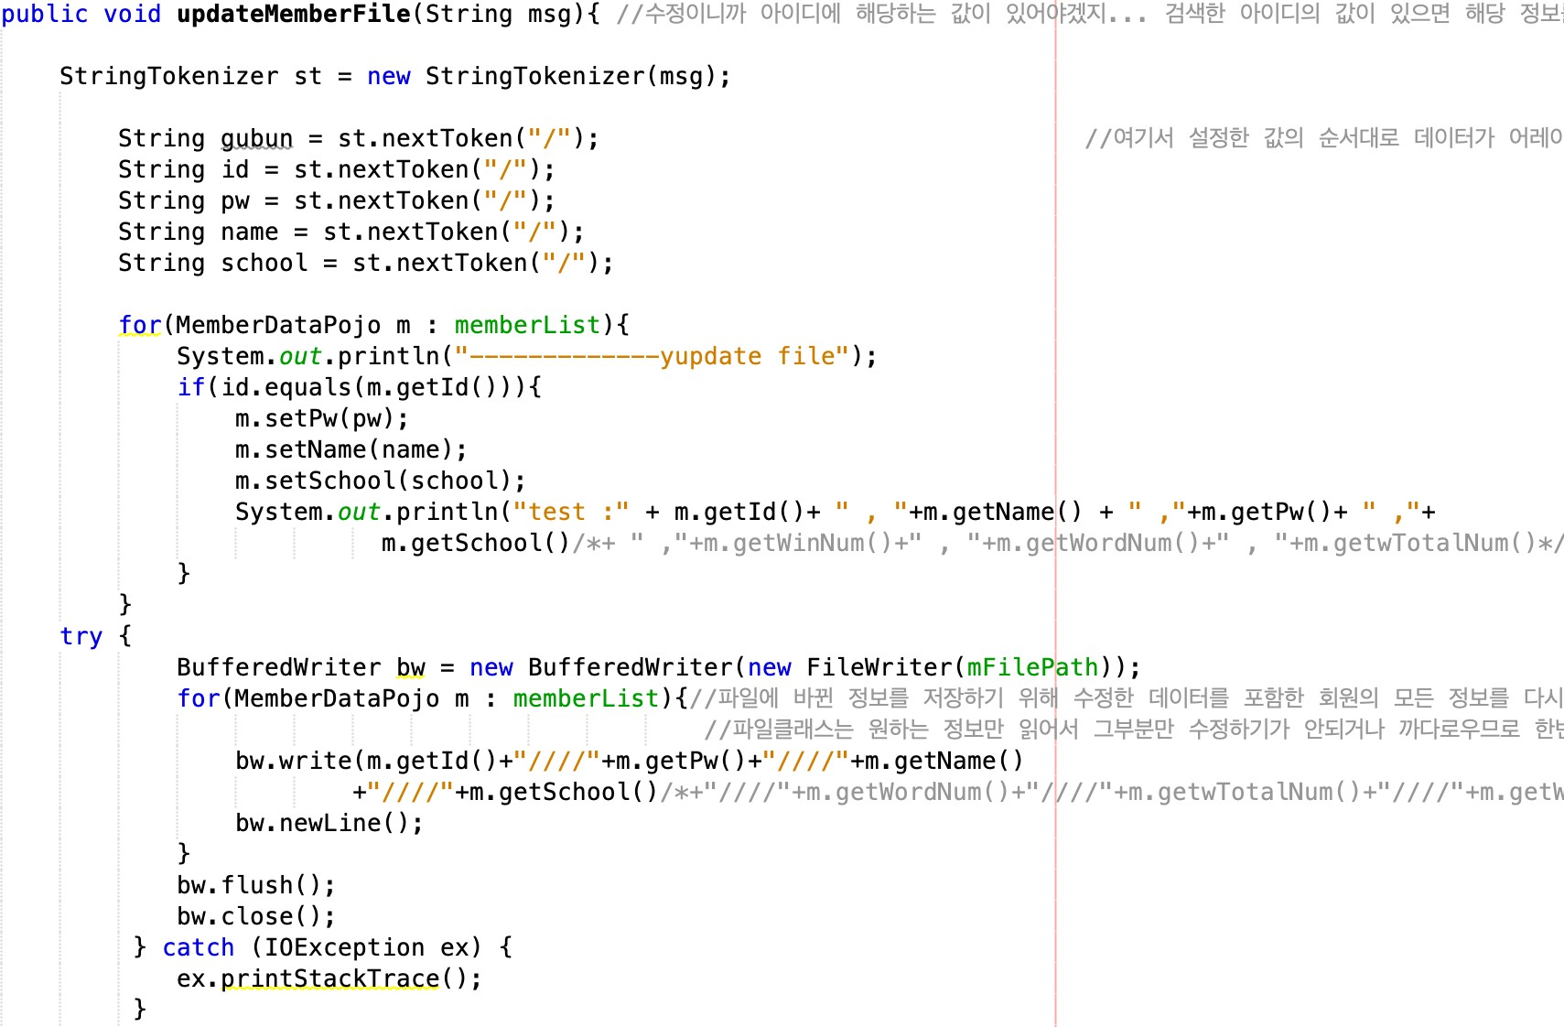
(1) 회원가입 | 로그인 이후 회원정보 변경기능
파일에 바뀐 정보를 저장하기 위해 수정한 데이터를 포함한 회원의 모든정보를 다시 덮어쓴 후
파일 클래스는 원하는 정보만 읽어서 그 부분만 수정하기가 안되거나 까다로우므로 한번에 덮어씌우는 방식을 선택했음.

Slide 47
(1) 회원가입 | 미가입계정 로그인거부
로그인시 해당 데이터가 존재하지 않으면 로그인 거부가 됨.

Slide 48
(1) 회원가입 | 입력값 타입이 맞지 않을 경우 거부
텍스트 필드에 맞지않는 타입이 입력될 시 “숫자만 입력해주세요”라는 다이얼로그가 출력된다.

Slide 49
(2) TestWords | 오늘의 단어 학습 기능
기술요소
GUI의 단어 학습하기 버튼을 눌러서
클라이언트가 네트워크를 통해 출력 스트림으로 서버에 “todayWords” 메세지를 송신하는 스레드
서버에서는 “todayWords” 메세지를 받으면 objectStream으로 오늘의 단어 ArrayList를 클라이언트에 보냄
Thread
Network
Collection Framework
I/O

Slide 50
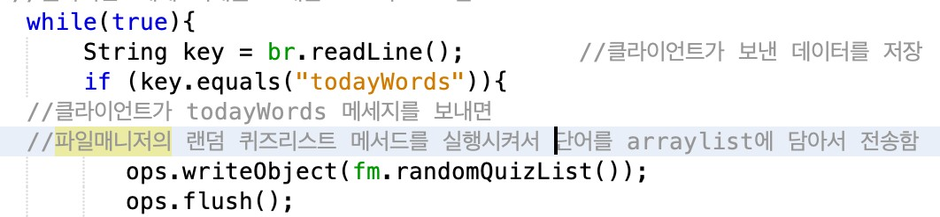
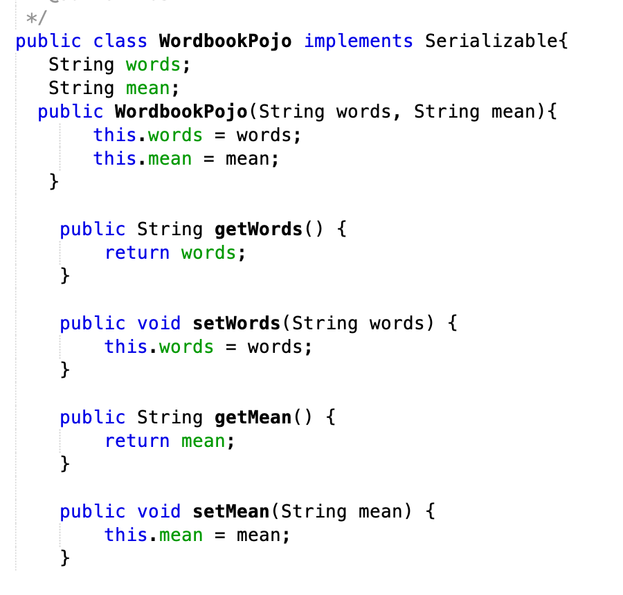
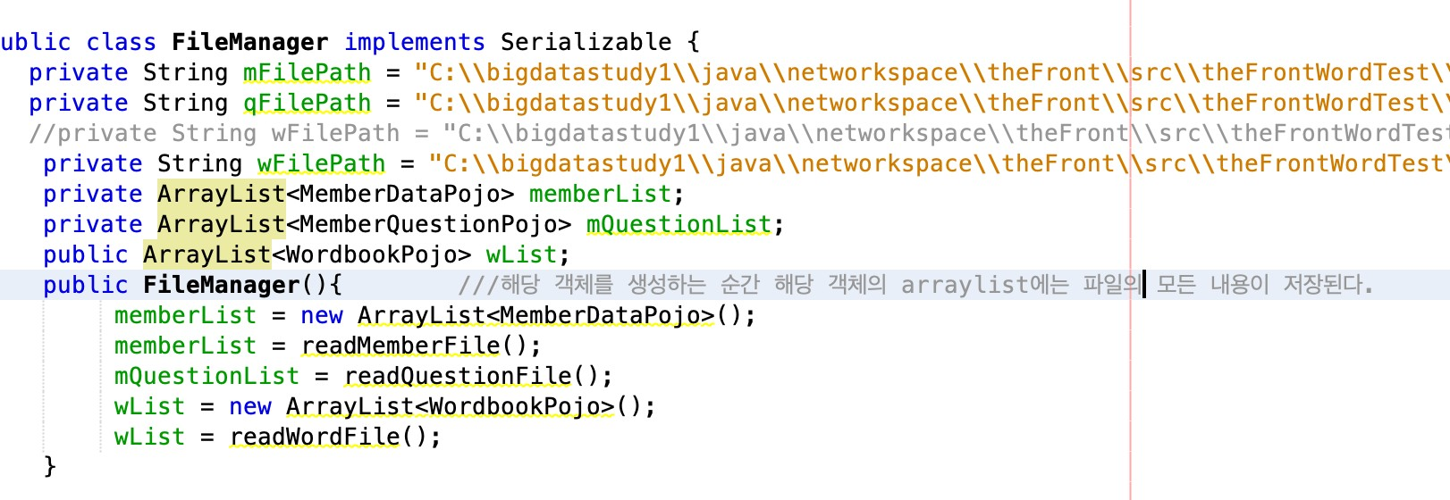
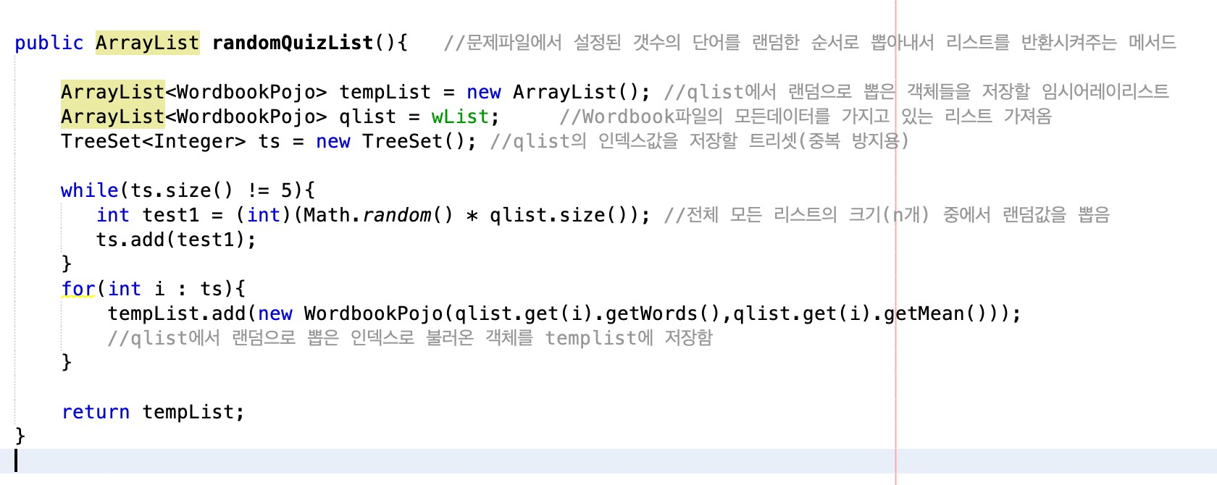
(2) TestWords | 오늘의 단어 학습 기능
Serverthread
WordbookPojo
FileManager Class
Serverthread 가 FileManager로 랜덤단어를 뽑아오는 과정
클라이언트로부터 todayWords 메세지를 받고 FileManager의 randomQuizList메소드를 실행시킴
Wordbook의 모든 데이터를 가지고 있는 리스트가 필요함 -> readWordFile 메소드로 wlist가 가지고 있음
메소드 내에서 사용할 qlist 에 wlist를 저장해 놓고 qlist의 인덱스를 랜덤값으로 뽑음
중복 방지를 위해 TreeSet에 qlist의 인덱스값을 저장
TreeSet에 저장된 인덱스를 통해 랜덤으로 qlist에서 불러온 객체를 templist에 저장

Slide 51

(2) TestWords | 오늘의 단어 학습 기능
serverthread에서 객체로 출력한 ArrayList는 (오늘의 단어)는 Process()메소드로 Wordbook객체 에 하나하나 접근해서 그 안에 저장되어있는 words와 mean들을 가져와야 사용이 가능함
이때 , 오늘의 단어가 WordbookPojo 타입의 ArrayList이므로 getMean(), getWords() 메소드로 단어와 뜻을 구분해서 가져올 수 있다

Slide 52

(2) TestWords | 오늘의 단어 화면 시간 제한 기능
Countdown thread로 5개 단어를 공부하는 화면창에 3분 제한을 주고
10초 전부터 경고음과 화면색 전환, 시간 경과시 경고장을 킨 뒤 구분자 flag로 스레드를 실행정지. 시간이 경과해서 페이지이동 후 flag = false로 스레드 정지
버튼을 눌러서 페이지이동 시에도 flag= false 로 바꿔서 스레드를 정지시켜서
다른 화면에서 알림창이 뜨는 일이 없도록 함

Slide 53


(2) TestWords | 단어 테스트 기능 (1) : 채점
TestStart 버튼을 누르면 testPage로 넘어가면서 시험볼 단어를 label에 하나하나씩 붙여줘야함 (한꺼번에 붙여서 출력하는 studyPage랑 차이)
시험 볼 단어를 하나하나 label에 붙여야하는데 label 변수명인 word1는 고정되어 쓰이기 때문에 조건문으로 돌릴 수 없어서
다섯개를 하나하나 setText로 붙여줘야함
3.채점할 때 이용할 단어값과 뜻값들을 한꺼번에 묶어서 문자열 tmeans, twords로 저장해둠

Slide 54

(2) TestWords | 단어 테스트 기능 (1) : 채점
testPage에서 입력한 뜻을 한꺼번에 String으로 저장한 후 구분자로 배열객체에 저장해둠.
똑같은 방식으로 배열객체로 정리된 단어, 뜻을 인덱스로 비교해서 채점할 수 있음
(같은 인덱스인데 값이 같으면 정답, 같은 인덱스인데 값이 다르면 틀림)

Slide 55

(2) TestWords | 단어 테스트 기능 (2) : 결과값 출력
클라이언트 내부에서 처리한 결과값은 회원정보 관리를 위해 서버로 출력함
총 문제수는 이미 5개로 정해져 있으므로 맞은 갯수만 출력했음

Slide 56

(3) 회원정보 분석
문제 풀기 결과창 이후 통계보기 버튼을 누르면 나오는 통계 페이지 좌측의 cleanCanvas 메소드는 캔버스에 다른 그래프가 그려져있을시 캔버스를 한번 지워주는 역할
그림을 그려주는 스레드는 따로 만들어서 그림만 그려주는데 사용

Slide 57

(3) 회원정보 분석 | 일별 평균
일별평균 버튼을 눌렀을시 화면에 출력되는 모습
버튼 클릭시 서버에 해당 값을 요청하는 데이터를 보내는 과정을 통해 네트워크 개념을 사용
이 후 중앙에 타원형 그래프가 그려지며,
상단 라벨에 최근 5회동안 문제 푼 데이터의 평균값이 출력된다.

Slide 58


(3) 회원정보 분석 | 일별 평균
해당 두 메서드를 통해 해당 회원의 문제 풀이 데이터를 추출

Slide 59

(3) 회원정보 분석 | 일별 평균
서버가 평균값을 구해서 클라이언트로 보내주기 위한 데이터를 처리하기 위한 메서드. 컬렉션을 이곳에서 사용한다. 평균값을 구한 이후 클라이언트로 값을 전송.

Slide 60

(3) 회원정보 분석 | 일별 평균
상단라벨에 출력되는 값을 구하기 위한 메서드.
마지막 인덱스부터 출력해야 했고, 가변배열이 필요했기 때문에 벡터를 사용해서 구현함

Slide 61

(3) 회원정보 분석 | 월별 평균
월간평균 버튼을 눌렀을때 출력되는 화면. 일별 평균과 동일한 형태의 그래프 상단에는 해당 월의 총 평균수가 출력됨

Slide 62

(3) 회원정보 분석 | 월별 평균
월간평균 그래프를 그리기 위해 필요한 데이터를 처리하는 메서드. 현재 날짜에서 달 까지만 자르고 회원의 문제 푼 데이터들과 대조해서 동일한 달의 데이터를 전부 합산해서 평균을 구했다.

Slide 63


(3) 회원정보 분석 | 월별 평균
서버에서 받은 평균값을 가지고
캔버스 상단 라벨에 값을 뿌려주고, 그림을 그려주는 메서드

Slide 64
(4) 관리자 | 로그인 정보 확인창
로그인시 입력창이 비지 않았는지 확인하고 정보가 맞는지 확인하는 실행장면

Slide 65


(4) 관리자 | 로그인 정보 확인창
로그인시 입력창이 비지 않았는지 확인하고 정보가 맞는지 확인하는 코드

Slide 66

(4) 관리자 | 관리자 계정으로 로그인
로그인 성공시 관리자 메뉴가 나타난 모습

Slide 67


(4) 관리자 | 관리자 계정으로 관리
각 버튼과 상황별로
분기시키기 위한 장치들

Slide 68

(4) 관리자 | 관리자 계정으로 회원정보 관리
회원정보를 수정하기
회원정보가 존재하는지 검색하는 모듈
로그인 시에 사용하는 코드와 같은 형태의 코드를 사용 다만 이때는 아이디만을 가져와서 비교!

Slide 69


(4) 관리자 | 관리자 계정으로 회원정보 관리
존재하는 계정에 대해 값을 변경하고 그 값을 확인하기 위해 다시 불러온 장면

Slide 70

(4) 관리자 | 관리자 계정으로 회원정보 관리
정보 수정시
데이터베이스 파일에 덮어씌워주는 코드

Slide 71

(4) 관리자 | 관리자 계정으로 단어장 추가
단어장의 추가버튼을 통해 프로퍼티 파일에 단어를 추가하는 모습

Slide 72

(4) 관리자 | 관리자 계정으로 단어장 추가
단어 추가시 사용되는 코드

Slide 73
(4) 관리자 | 관리자 계정으로 단어장 추가
수정 기능을 통해
단어의 뜻을 수정하는 장면
단어 수정에는 회원정보의 수정과 같은 형태의 코드를 사용

Slide 74
(4) 관리자 | 관리자 계정으로 단어 제거
단어 제거를 통해 프로퍼티에서 단어를 제거

Slide 75


(4) 관리자 | 관리자 계정으로 단어 제거
단어 제거시 사용되는 코드
단어를 찾아내는 반복문에서 인트값을 증가시키게 만들어서 특정 인덱스를 저격.
단 이 코드에서는 인덱스값이 원하던 결과보다 1만큼 크게 책정되어
1을 빼준뒤 제거하는 모습이다.

Slide 76
프로젝트 시연

Slide 77
감사합니다

